Slide 1
桃園市政府交通方式
桃園火車站轉免費接駁車
自行開車

Slide 2
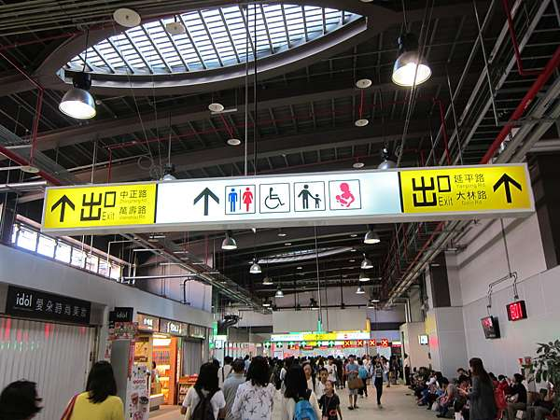
桃園火車站轉免費接駁車1
桃園火車站出站時
請往左手邊 出口萬壽路方向

Slide 3
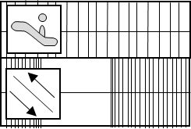
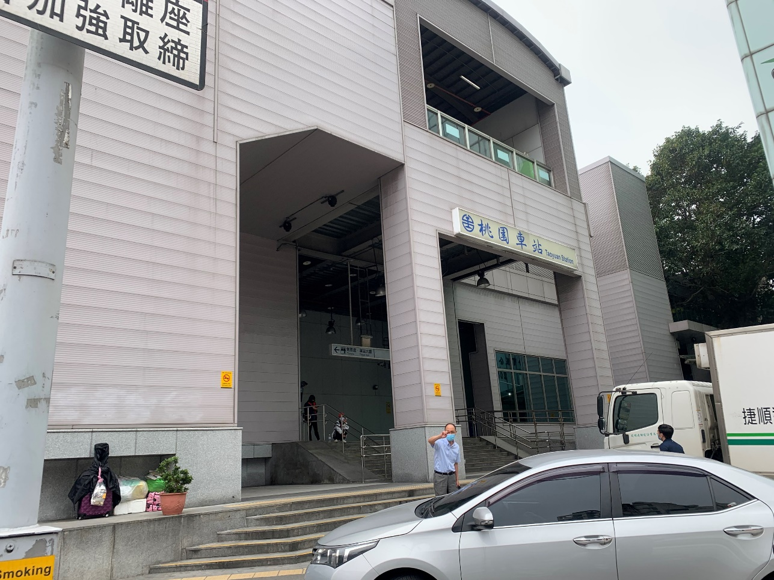
桃園火車站轉免費接駁車2
桃園火車站出站時2F平面圖
桃園火車站出站時
月台方向
請往左手邊 出口萬壽路方向
剪
票
口
月台方向
出口中正路方向
出口萬壽路方向

Slide 4
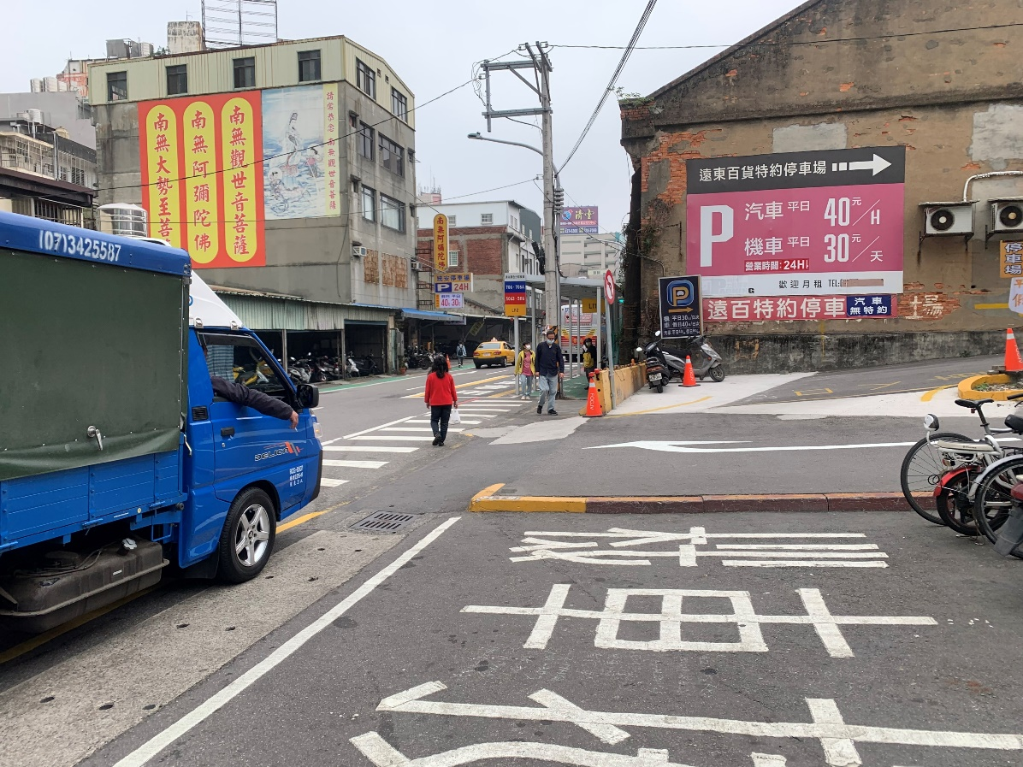
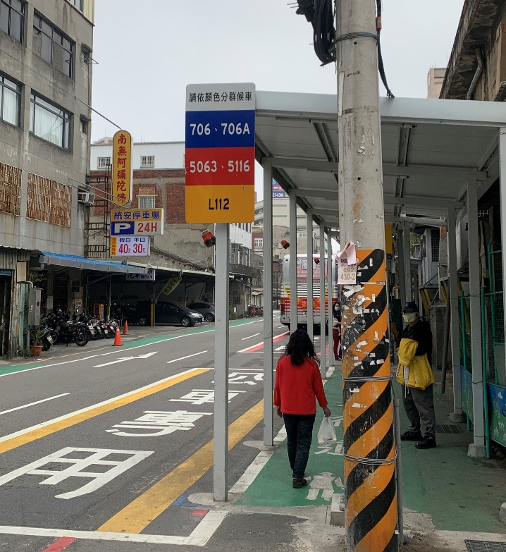
桃園火車站轉免費接駁車3
桃園火車站出站後
請往右手邊 有公車亭
請搭乘
L112
注
意
事
項
上下車過卡，不會扣錢
每15分鐘有一班車
班次停靠3站依序為：桃園火車站-台電大樓-桃園市政府

Slide 5
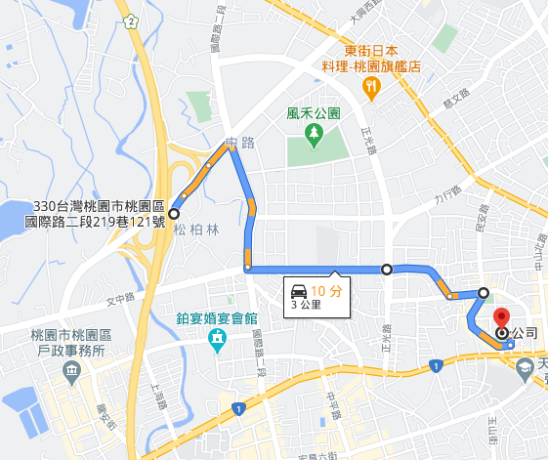
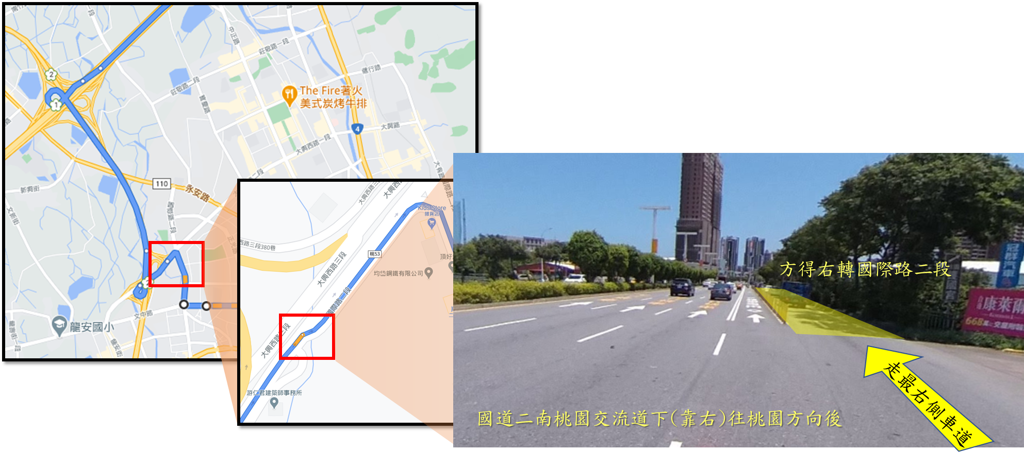
自行開車
自行開車-南桃園交流道下1
國道二-東-桃園
靠右轉國際路二段
國道二-西-桃園

Slide 6
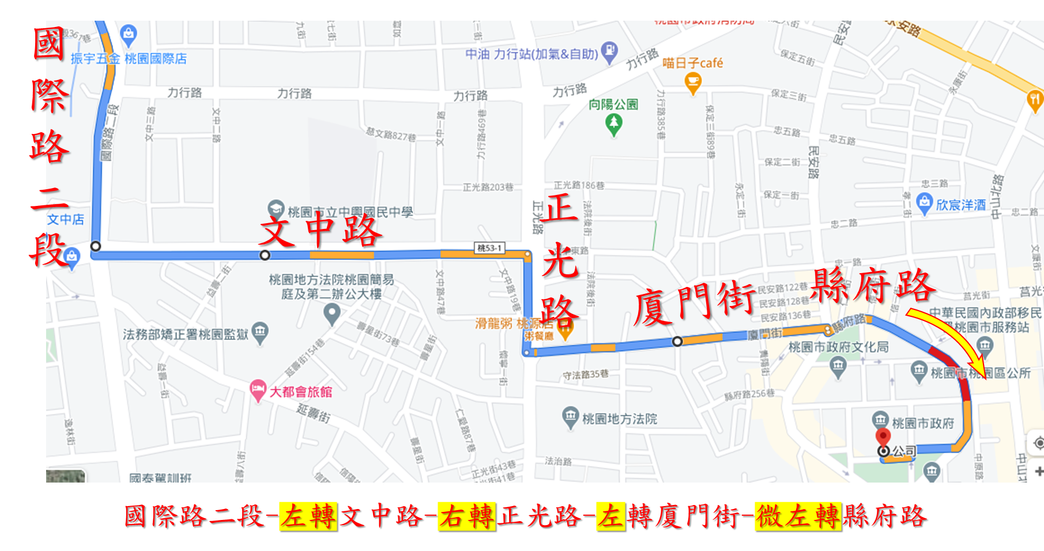
自行開車-南桃園交流道下2

Slide 7
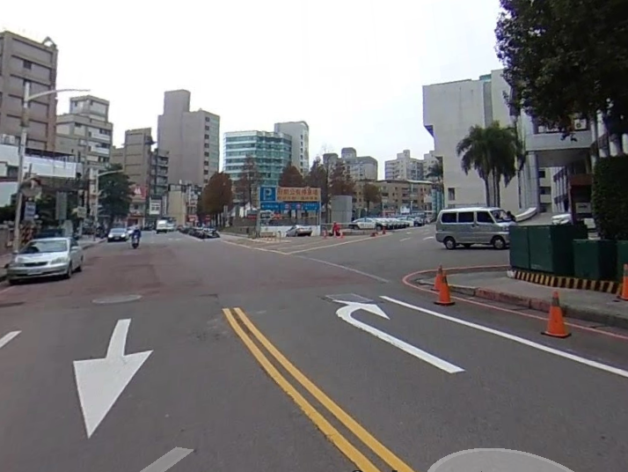
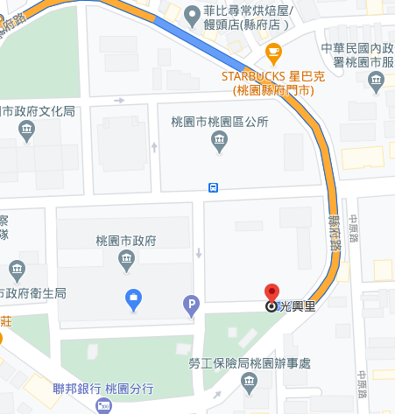
自行開車-南桃園交流道下3
府前廣場地下停車場
出入口
單行道
地下停車場計時收費

Slide 8
周邊停車場
公有府前停車場
公有西門停車場

